Slide 1
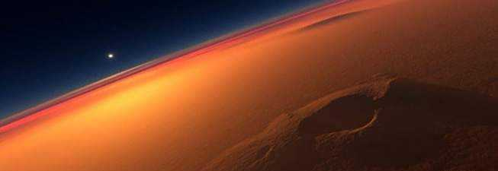
太阳

Slide 2

学习目标：
1、学习课文，理解课文内容，了解太阳的特点和太阳与人类的密切关系。
2、了解课文在说明太阳的特点所用的方法。

Slide 3



PPT模板下载：www.1ppt.com/moban/ 行业PPT模板：www.1ppt.com/hangye/
节日PPT模板：www.1ppt.com/jieri/ PPT素材下载：www.1ppt.com/sucai/
PPT背景图片：www.1ppt.com/beijing/ PPT图表下载：www.1ppt.com/tubiao/
优秀PPT下载：www.1ppt.com/xiazai/ PPT教程： www.1ppt.com/powerpoint/
Word教程： www.1ppt.com/word/ Excel教程：www.1ppt.com/excel/
资料下载：www.1ppt.com/ziliao/ PPT课件下载：www.1ppt.com/kejian/
范文下载：www.1ppt.com/fanwen/ 试卷下载：www.1ppt.com/shiti/
教案下载：www.1ppt.com/jiaoan/
远

Slide 4
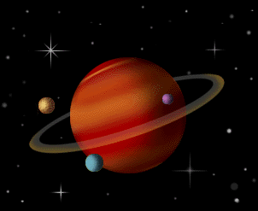
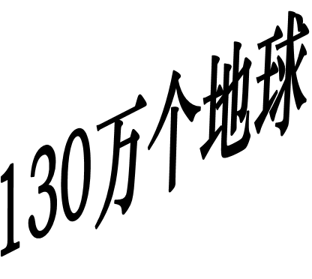
大

Slide 5
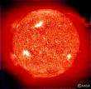


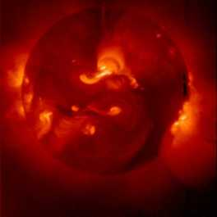

热

Slide 6




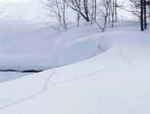




太阳

Slide 7

太阳来到我们班

Slide 8
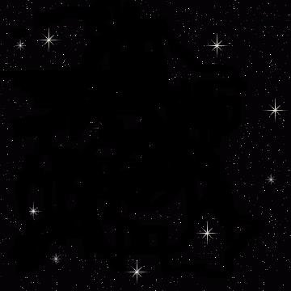
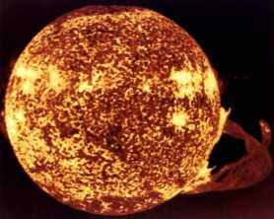


识得太阳真面目——
日
珥
太
阳
内
部

Slide 9
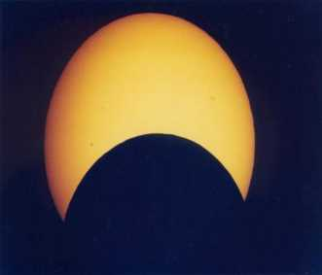
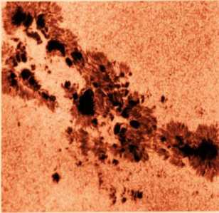


太阳黑子
日
全
食

Slide 10





Slide 11





如果没有太阳，
如果没有太阳，
如果没有太阳，

